Slide 1
SuperComputação
Aula 12 – Introdução a paralelismo
2021 – Engenharia
Igor Montagner <igorsm1@insper.edu.br>
Antônio Selvatici <antoniohps1@insper.edu.br>

Slide 2
Resolução de problemas
Heurísticas
Busca local
Busca exaustiva
Branch and Bound (propriedades do problema)

Slide 3
Solução de alto desempenho
Algoritmos eficientes
Implementação eficiente
Cache, paralelismo de instrução
Linguagem de programação adequada
Paralelismo

Slide 4
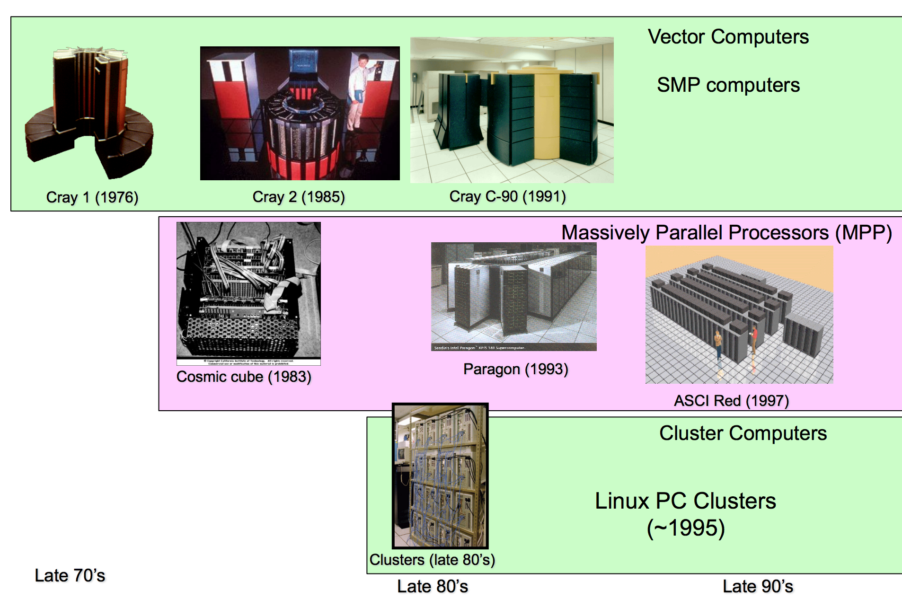
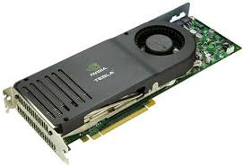
Mas e o paralelismo?

Slide 5
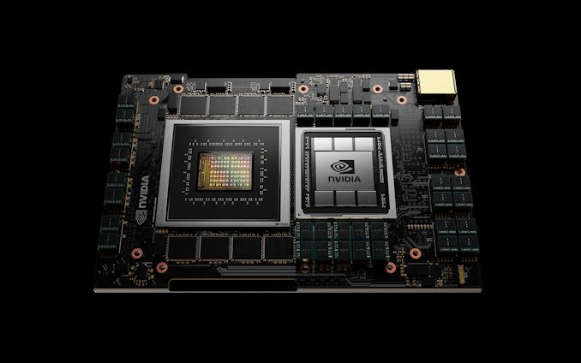
Novidades a frente
Nvidia Grace integra CPU-GPU em SoC rápido

Slide 6
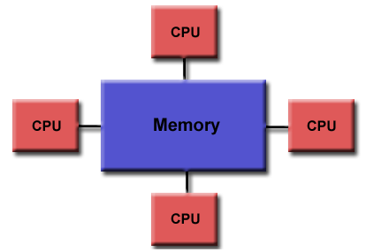
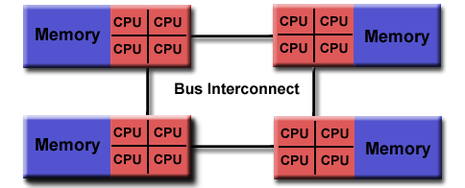
Sistemas Multi-core
Uniform Memory Access | Non-Uniform Memory Access
Notes:
https://computing.llnl.gov/tutorials/openMP/

Slide 7
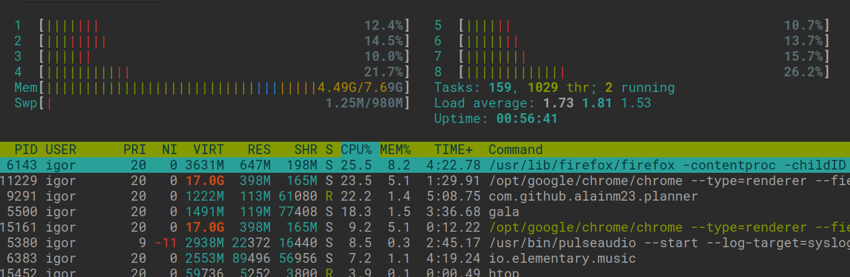
Sistemas multi-core

Slide 8
Discussão I: qual expectativa de melhoria de velocidade?

Slide 9
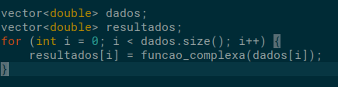
Exemplo 1

Slide 10
Exemplo 1
Tempo total divido por 8!

Slide 11
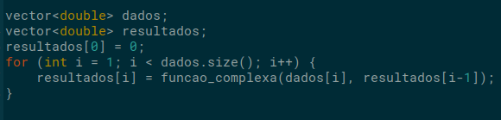
Exemplo 2

Slide 12
Exemplo 2
Nenhum ganho! Depende da iteração anterior :(

Slide 13
Conceito 1: Dependência
Um loop tem uma dependência de dados sua execução correta depende da ordem de sua execução.
Isto ocorre quando uma iteração depende de resultados calculados em iterações anteriores.
Quando não existe nenhuma dependência em um loop ele é dito ingenuamente paralelizável.

Slide 14
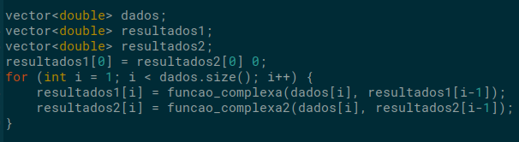
Exemplo 3

Slide 15
Exemplo 3
Podemos fazer resultados1 e resultados2 em paralelo!

Slide 16
Conceito 2: Paralelismo
Paralelismo de dados: faço em paralelo a mesma operação (lenta) para todos os elementos em um conjunto de dados (grande).
Paralelismo de tarefas: faço em paralelo duas (ou mais) tarefas independentes. Se houver dependências quebro em partes independentes e rodo em ordem.

Slide 17
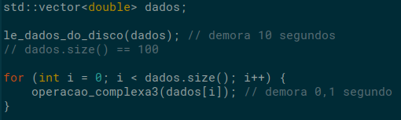
Exemplo 4
Quanto tempo o programa demora?
Existem relações de dependência?
Qual a expectativa de tempo para um programa paralelo?

Slide 18
Conceito 3: Lei de Amdahl
Dada uma tarefa que dura X horas, sendo que Y horas correspondem a trabalho que pode ser paralelizado, o número máximo de vezes que podemos acelerá-la é
onde $$p=\frac{Y}{X}$$
$$\frac{1}{(1- p)}$$

Slide 19
Exemplo 4
Quanto tempo o programa demora?
Existem relações de dependência?
Qual a expectativa de tempo para um programa paralelo?

Slide 20
Resumo
Paralelizar significa rodar código sem dependências simultaneamente
Paralelismo de dados: mesma tarefa, dados diferentes
Paralelismo de tarefas: heterogêneo
Existem tarefas inerentemente sequenciais
Ganhos são limitados a partes do programa

Slide 21
OpenMP

Slide 22
Paralelismo Multi-core
Threads:
Compartilham memória
Sincronização de acessos
Processos:
Troca de mensagens
Possível distribuir em vários nós

Slide 23
OpenMP
Conjunto de extensões para C/C++ e Fortran
Fornece construções que permitem paralelizar código em ambientes multi-core
Padroniza práticas SMP + SIMD + Sistemas heterogêneos (GPU/FPGA)
Idealmente funciona com mínimo de modificações no código sequencial

Slide 24
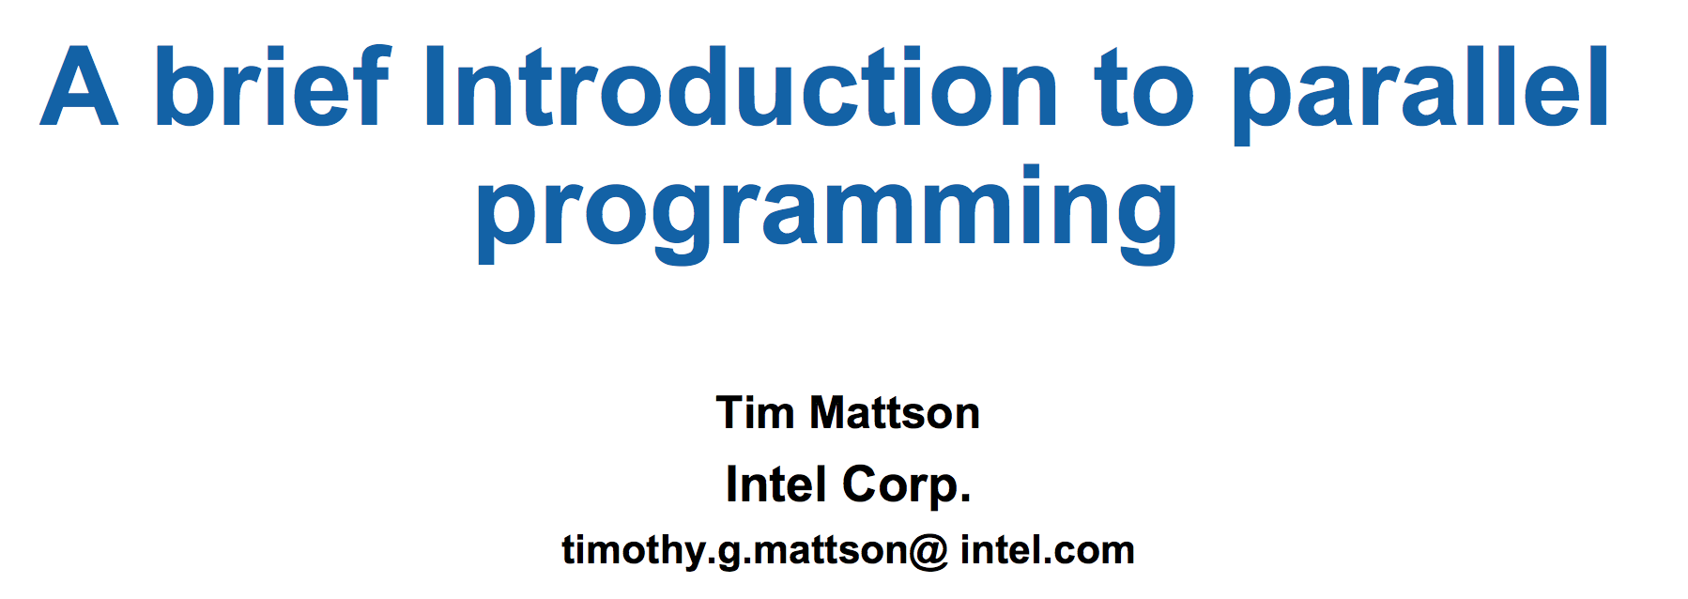
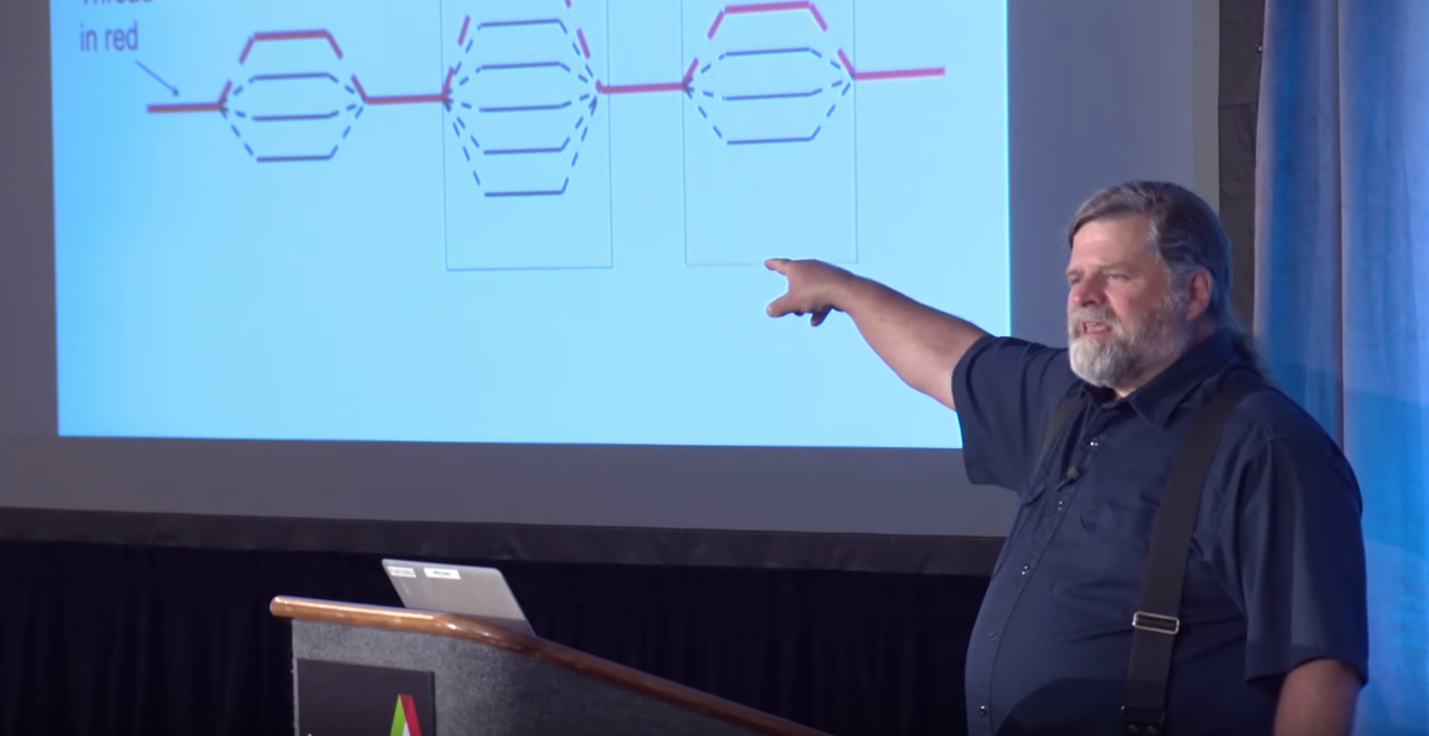
Fontes importantes
Vídeos:
https://www.youtube.com/watch?v=pRtTIW9-Nr0
https://www.youtube.com/watch?v=LRsQHDAqPHA
https://www.youtube.com/watch?v=dK4PITrQtjY
https://www.youtube.com/watch?v=WvoMpG_QvBU
Slides:
http://extremecomputingtraining.anl.gov/files/2016/08/Mattson_830aug3_HandsOnIntro.pdf

Slide 25
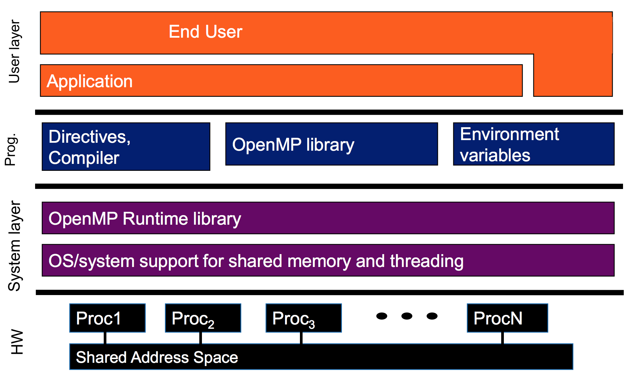
OpenMP (host / NUMA)

Slide 26
OpenMP - sintaxe
Diretivas de compilação
#include <omp.h>
#pragma omp construct [params]
Aplicadas a um bloco de código
limitado diretamente por { }
for (…) { }
Com join implícito

Slide 27
Atividade prática
Primeiro contato com OpenMP
Executar código paralelo em CPU
API do OpenMP para trabalhar com regiões paralelas e tarefas

Slide 28

www.insper.edu.br

